Slide 1
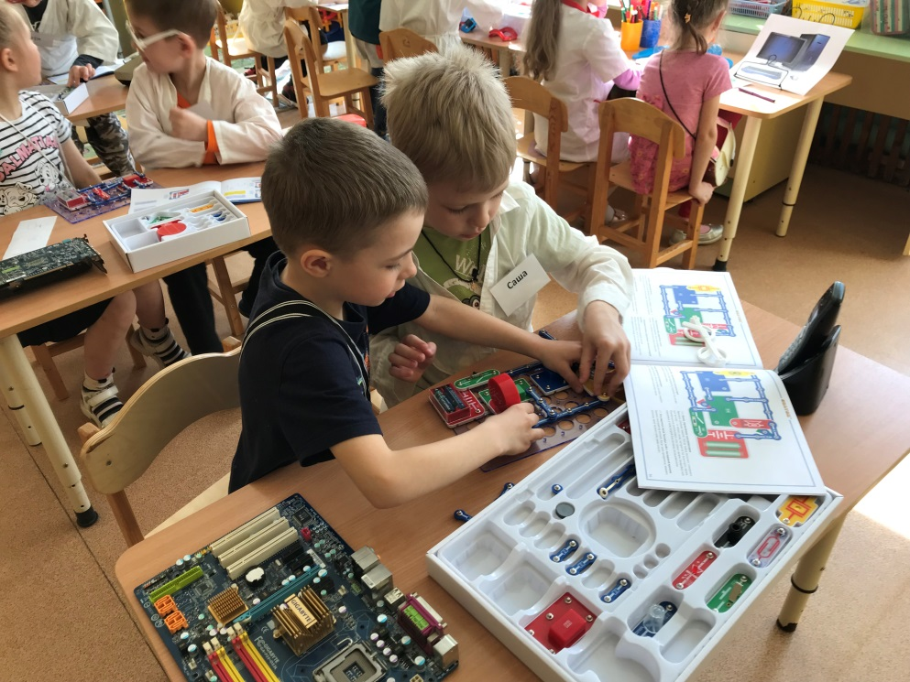
Муниципальное дошкольное образовательное учреждение детский сад №99
Здравствуйте, уважаемые посетители,
педагоги образовательных организаций!
Мы рады возможности представить Вам
свой опыт организации образовательной
деятельности в детском саду № 99.

Slide 2
Муниципальное дошкольное образовательное учреждение детский сад №99
Педагогическая мастерская
«Коллаборация педагогических идей»
Цель: повышение профессионального мастерства педагогов-участников в процессе активного педагогического общения по проблеме развития и поддержки детской инициативы и самостоятельности детей.
120
Вопросы для обсуждения: — развитие детской инициативы посредством игровых технологий и техник, ориентированных на поддержку детской инициативы и самостоятельности; — взаимодействие детей и педагогов в процессе организации совместной деятельности; — мастер — класс: целесообразность их проведения;
70
5
30
200
2009
2011
В ходе педагогической мастерской Вы не только познакомитесь с нашими опытом работы, но и сможете убедиться в его эффективности на практике. Надеемся, что наша мастерская позволит Вам идти в ногу с инновациями, сделать жить детей интересной и содержательной.
Название графика

Slide 3
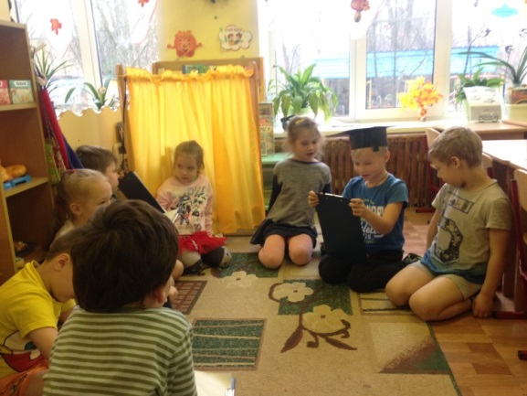
Муниципальное дошкольное образовательное учреждение детский сад №99
Проблемный семинар
«Крутые практики социализации детей дошкольного возраста: рефлексивный круг и ситуация месяца»
Цель повышение профессионального мастерства педагогов-участников в процессе формирования представления об особенностях реализации технологий социализации детей: рефлексивный круг и ситуация месяца.
Форма организации: — представление опыта работы по реализации технологии «Ситуация месяца»; — мастер-класс «Рефлексивный круг».
В ходе семинара Вы познакомитесь с тем , как предоставить детям возможность проживания различных социальных ролей с целью полученных значимых образцов социального поведения посредством использования технологий социализации.
Если вы заинтересованы сделать жизнь в своей группе очень интересной, насыщенной разнообразными идеями, предложениями, рекомендуем
посетить наш семинар!

Slide 4
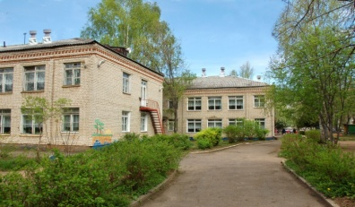
Мы готовы к сотрудничеству!
Ждём Ваших заявок!
Муниципальное дошкольное образовательное учреждение
детский сад № 99
Наши контакты: телефон (4855)55-07-00
Е-mail – dou99.rybinsk@yarregion.ru

